Slide 1
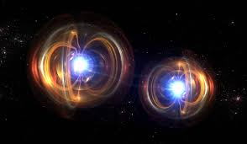
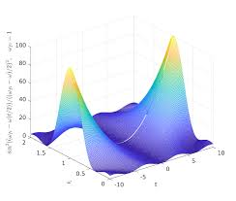
Intuïtieve Quantum Mechanica
Ben Sleurs
1PROJ
Notes:
IntuÏtief want geen wiskunde
Enkel een paar concepten en 2 experimenten

Slide 2
Waarom?
Vaak gebruikt voor misinformatie

Slide 3
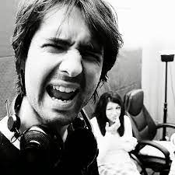
Waarom?
Vaak gebruikt voor misinformatie
Bv. Athene
Notes:
Pewdiepie van 10 jaar geleden
Belgische Youtuber
Cult opgestart op basis van foutieve QM (alles is golven, klik moet gemaakt worden????)

Slide 4
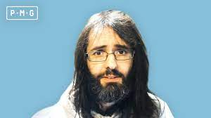
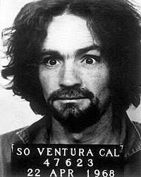
Waarom?
Vaak gebruikt voor misinformatie
Bv. Athene
Notes:
Pewdiepie van 10 jaar geleden
Belgische Youtuber
Cult opgestart op basis van foutieve QM (alles is golven, klik moet gemaakt worden????)

Slide 5
Waarom?
Vaak gebruikt voor misinformatie
Deus ex machina voor plot
Notes:
Deux ex machine uitleggen: Iemand die uit het niets komt (held of engel) om een onmogelijke situatie op te lossen, vaak op het einde van het verhaal (uit griekse tijd?)
Quantum label plakken om eender wat te verzinnen, teleportatie nodig? Quantum, tijdrijzen? Quantum

Slide 6
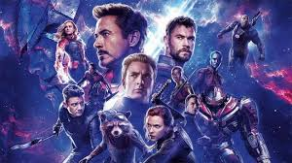
Waarom?
Vaak gebruikt voor misinformatie
Deus ex machina voor plot
Bv. Marvel films
Notes:
Marvel films (ant man en endgame) zeveren over QM om tijdreizen mogelijk te maken
QM heeft niets met tijdrijzen te maken (generale relativiteit wel, beter was negatieve massa bv)

Slide 7
Waarom?
Vaak gebruikt voor misinformatie
Deus ex machina voor plot
Meest fundamentele theorie van de werkelijkheid
Notes:
Samen met GR, specifieker Quantum field theory

Slide 8
Waarom?
Vaak gebruikt voor misinformatie
Deus ex machina voor plot
Meest fundamentele theorie van de werkelijkheid
Persoonlijke interesse

Slide 9
2 experimenten
Schrödingers kat
‘Double slit’ experiment
Notes:
Kat: typisch voorbeeld (bv big bang theory) kat is “leven en dood”, natuurlijk onzin, waarom wordt uitegelegd
Double slit: elektronen door 2 spleten, als we niet kijken 5+banden, wel kijken 2 banden, observatie verandert uitkomt

Slide 10
Superpositie
‘Quantum states’ (spin, posititie, momentum,…)
In 2 of meerdere ‘states’ tegelijk
50-50, 70-30,… (bv. up en down spin)
Continue verdeling (bv. positie)
Notes:
Spin is alsof het deelte aan het spinnen is (wat precies gebeurd is te moeilijk voor nu)
Continue verdeling betekent dat het evenredig verdeeld is over een ruimte met oneindigveel punten

Slide 11
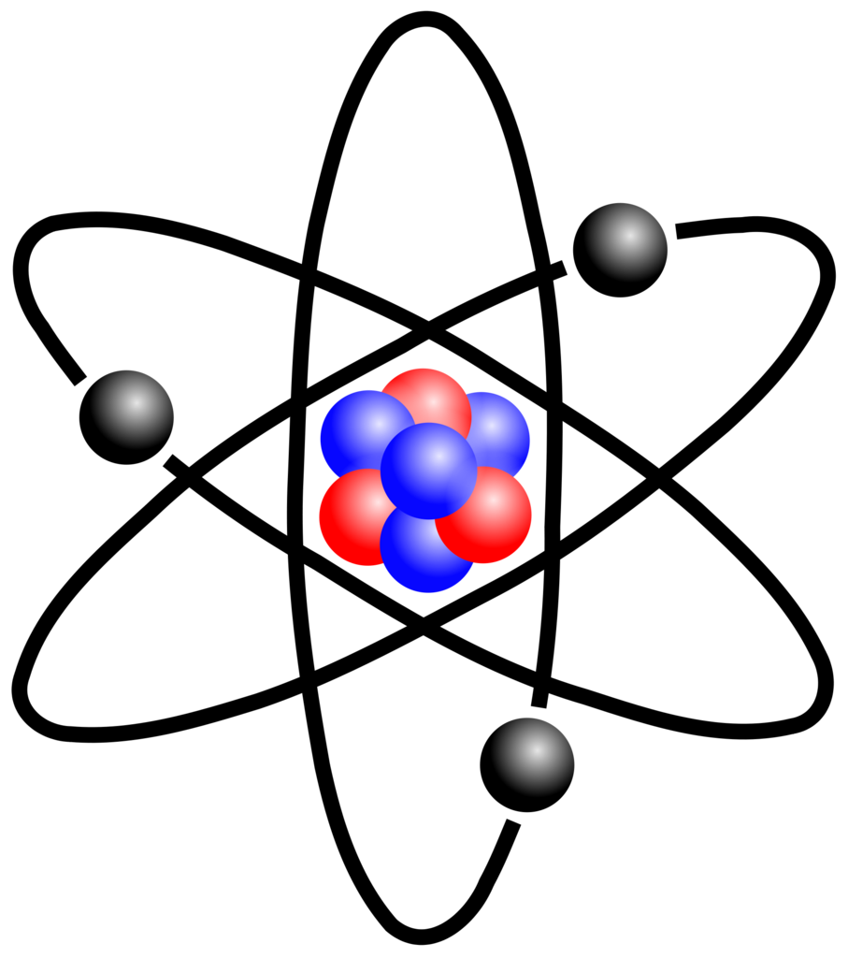
Superpositie
Notes:
Bohr atoommodel, altijd al geweten dat het onzin is
Elektron zou in een fractie van een seconde genoeg energie verliezen om met proton te bosten, dit gebeurd nit.

Slide 12


Superpositie
Notes:
Bohr atoommodel, altijd al geweten dat het onzin is
Elektron zou in een fractie van een seconde genoeg energie verliezen om met proton te bosten, dit gebeurd nit.

Slide 13
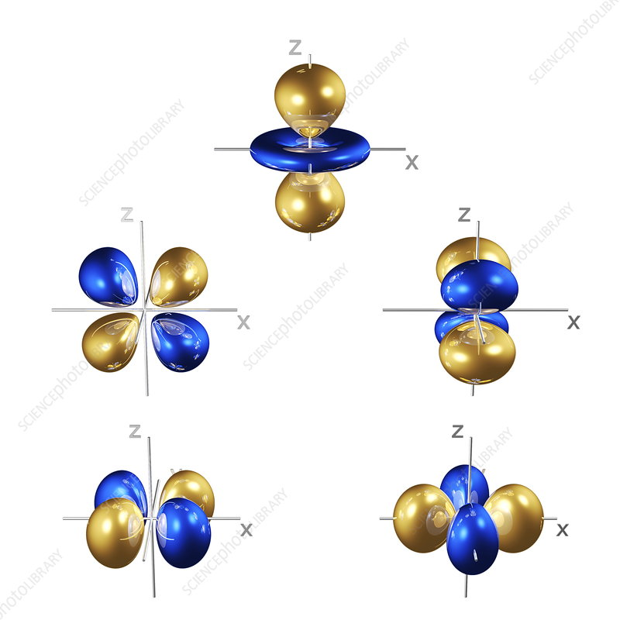
Superpositie
Notes:
Oribtalen, elke ballon is 1 eleketronwolk, electron bestaat een beetje overall in deze ballon

Slide 14
Waarom zien we geen superposities?

Slide 15
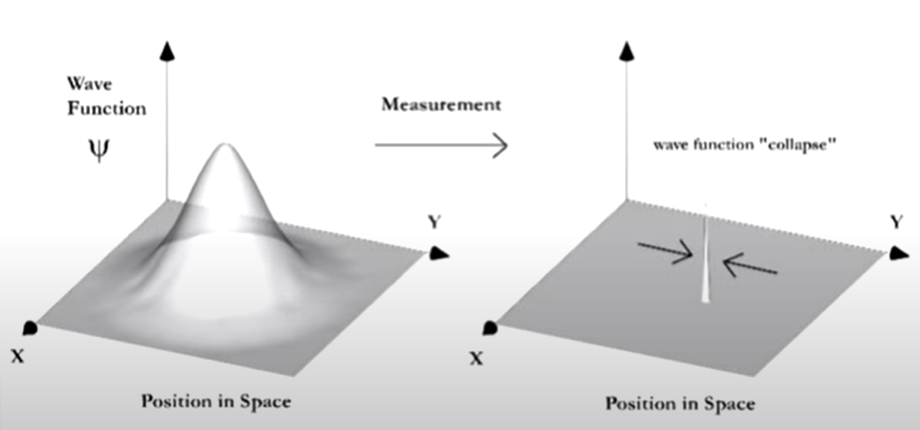
Meting
Superpositie ‘collapsed’
Notes:
Textbook interpretatie, meerdere interpretaties bestaan, textbook is onzin
Van meerdere positiet die een beetje bestaan naar 1 die 100% bestaat (negeert Heisenberg uncertainty)

Slide 16
Meting
Superpositie ‘collapsed’
Gebeurd als quantum deeltje genoeg interageert met de buitenwereld
Kan door observatie mens maar ook door bv steen
Notes:
Is decoherence, wordt niet geleerd op school, modern kopenhagen interpretatie heeft deze wel.
Kan door alles dat groot genoeg is (statistisch process, maakt niet veel uit voor nu)

Slide 17
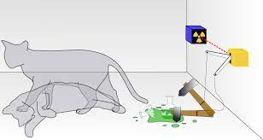
Schrödingers kat
Dichte doos met kat in
Gif wordt al dan niet losgelaten bij up en down spin
Kat is ‘dood en levend’
tot de doos open is
Notes:
Vragen waar het misloopt
Loopt mis omdat de kat (en daarvoor zelfs het meetmechanisme) niet in een superpositie kan
Loopt mis omdat de doos en bijna alles erin de superpositie doet collapsen
STEL!!! Deze lopen niet mis, wat dan? Persoonlijke interpretatie, hangt af van de logica van het meetinstrument( kijkt het naar spin up of afwezigheid van spin up bv)

Slide 18
Dualiteit
Is fundamenteel alles een deeltje of een golf?
Notes:
Verdergaan op superpositie en gedrag van deeltjes in superpositie

Slide 19
Dualiteit
Is fundamenteel alles een deeltje of een golf?
Bv. Lichtgolven
Notes:
Kleur is afhanklijk van golf frequentie
Sterkte afhankelijk van amplitude

Slide 20
Dualiteit
Is fundamenteel alles een deeltje of een golf?
Bv. Lichtgolven
Bv. Foton (elementair lichtdeeltje)
Notes:
Beschrijving foton als deeltje door Max plank is begin van QM,
Nobelprijs voor Einstein 1905 voor foto electron effect
Een lichtpakket met hoog genoege energie kan electron vrijmaken (specifieke energie niveaus

Slide 21
Dualiteit
Is fundamenteel alles een deeltje of een golf?
Bv. Lichtgolven
Bv. Foton (elementair lichtdeeltje)
Beide (Afhankelijk of het “gemeten” is)
Notes:
Beide, hangt af of foton collapsed is door “meting” (specifieker entanglement)

Slide 22
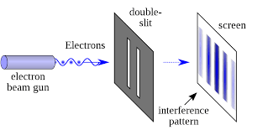
‘Double slit’ experiment
Interferentie patroon
Zelfs per elektron
Notes:
Interfentie patroon komt voor als 2 golven met elkaar botsen, zie volgende slide voor foto
Veroorzaakt meer banden dan spleten.
Gebeurd als het electron een golf is
Zelfs als we per electron afschieten zal het altijd op 1 van de banden landen, met meer kans op de middeste band

Slide 23
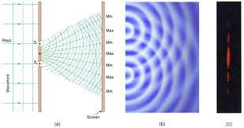
‘Double slit’ experiment
Interferentie patroon
Zelfs per elektron
Notes:
Heel analoog met watergolven, na elke spleet begint wat lijkt op een nieuwe golf, die dan met zichzelf interfereert
Bij scherm zorgen pieken en dallen voor licht, destructief , dus waar geen hoogte is van gold voor geen band

Slide 24
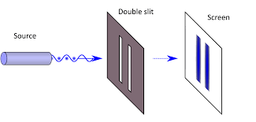
‘Double slit’ experiment
Detector bij de ‘slit’
Golf ‘collapsed’ voor deze het scherm raakt
Notes:
Als we meten, zelfs maar aan 1 spleet, zelfs als we linkerspleet meet en electron “zou door rechterpsleet” gaan collapsed hij nog
Elektron gaat al collapsen bij de spleet ipv het scherm
Hierdoor is het electron geen golf meer

Slide 25
Zijn er nog vragen?

